Slide 1
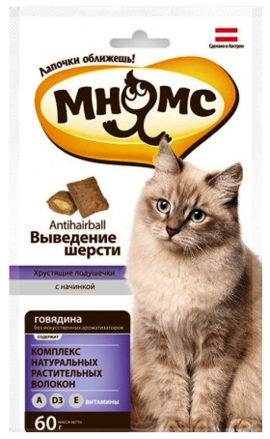
Лакомство Мнямс
для выведения шерсти кошкам с говядиной
Свойства
Выгода
В составе солод (источник растворимой клетчатки)
Овсяные волокна (источник нерастворимой клетчатки)
Мясо говядины
Витамины А и Е
Витамин D3
обволакивает комки шерсти в желудке кошки, способствуя их размягчению, а также нормализует пищеварительные процессы
стимулируют перистальтику кишечника, ускоряют выведение комков шерсти, продвигая их по желудочно-кишечному тракту
придает лакомству привлекательный вкус, а также обеспечивает кошку дополнительным источником белка
поддерживают работу иммунной системы, улучшают здоровье кожно-волосяного покрова, способствуют выведению токсинов
укрепляет кости и зубы, участвует в процессе роста и обновления клеток, выполняет защитную функцию нервной системы
1
2
3
4
Лакомство Мнямс для выведения шерсти кошкам с говядиной
5

